Slide 1

Matrizes
Estrutura de dados homogênea
Algoritmos e Programação
prof. José Daniel Pereira Ribeiro Filho

Slide 2
Conteúdo
Definição de matriz;
Declarar matrizes;
Como manipular uma matriz bidimensional;
Como percorrer uma matriz bidimensional.

Slide 3
Relembrando
Vetores
Permite a declaração de variáveis que possam armazenar conjunto de valores;
Um vetor pode armazenar mais de um valor do mesmo tipo;
No ato da declaração da variável deve-se informar o tamanho do vetor.

Slide 4
Relembrando
• Podemos utilizar vetores para armazenar as notas de um aluno em um semestre;
Para acessar cada posição do vetor deve-se usar o nome da variável e a sua posição ou índice (entre colchetes).
float notas[7];
notas[0] = 10.0;
printf(“%.1f”, notas[0]);
Índice | 0 | 1 | 2 | 3 | 4 | 5 | 6
Valor | 10 | 9,8 | 9,7 | 9,6 | 9,2 | 9,1 | 8,1

Slide 5
Problema
Coordenador do curso quer saber a média aritmética das notas dos alunos no primeiro semestre de 2016;
Sabe-se que no semestre foram ofertadas 4 disciplinas e existem 30 alunos matriculados.

Slide 6
Notas
Aluno | Cálculo II | Engenharia de Software | Banco de Dados | Redes
João | 9,0 | 7,8 | 6,9 | 8,5
Maria | 10,1 | 7,5 | 9,2 | 8,2
Lucas | 8,1 | 8,2 | 8,5 | 9,0
Maria | 7,0 | 9,3 | 8,2 | 10,1
Antônio | 6,9 | 8,2 | 9,3 | 8,1
... | ... | .. | ... | ...
Carlos | 9,2 | 7,1 | 10,0 | 7,5
José | 10,0 | 8,2 | 8,1 | 8,2
Ana | 8,7 | 9,3 | 7,0 | 9,3

Slide 7
Como armazenar as notas?
aluno1
9,0 | 7,8 | 6,9 | 8,5
10,1 | 7,5 | 9,2 | 8,2
8,1 | 8,2 | 8,5 | 9,0
7,0 | 9,3 | 8,2 | 10,1
6,9 | 8,2 | 9,3 | 8,1
... | .. | ... | ...
9,2 | 7,1 | 10,0 | 7,5
10,0 | 8,2 | 8,1 | 8,2
8,7 | 9,3 | 7,0 | 9,3
aluno2
float aluno1[4];
float aluno2[4];
float aluno3[4];
...
float aluno28[4];
float aluno29[4];
float aluno30[4];
Notes:
100 vetores de 5 posições

Slide 8
Como armazenar as notas?
disp1
disp2
disp3
disp4
9,0 | 7,8 | 6,9 | 8,5
10,1 | 7,5 | 9,2 | 8,2
8,1 | 8,2 | 8,5 | 9,0
7,0 | 9,3 | 8,2 | 10,1
6,9 | 8,2 | 9,3 | 8,1
... | .. | ... | ...
9,2 | 7,1 | 10,0 | 7,5
10,0 | 8,2 | 8,1 | 8,2
8,7 | 9,3 | 7,0 | 9,3
float disp1[30];
float disp2[30];
float disp3[30];
float disp4[30];
Notes:
5 vetores de 10 posições

Slide 9
Matriz
Matrizes são estruturas de dados homogêneas Multidimensional;
São estruturas indexadas utilizadas para armazenar dados de um mesmo tipo.

Slide 10
Declaração de uma variável matriz bidimensional
A declaração de uma matriz bidirecional feita da seguinte forma:
<tipo_de_dados> <nome_da_matriz> [<tamanho>][<tamanho>];
Podemos armazenar as notas dos alunos utilizando uma matriz.
Disciplinas
float notas [ 30 ] [ 4 ];
Alunos

Slide 11
Manipulando uma matriz
O índice inicia em 0 e termina em tamanho-1;
Atribuição de valores:
notas[3][0] = 10.0;
Obtendo valores:
printf(“%f”, notas[3][0] );
 | 0 | 1 | 2 | 3
0
1
2
3 | 10.0
... | .. | ... | ... | ...
28
29

Slide 12
Percorrendo uma matriz bidimensional
Iremos utilizar dois contadores para ler todos os elementos na matriz bidimensional;
O primeiro contador determina o índice correspondente as linhas da matriz;
O segundo contador determina o índice correspondente as colunas da matriz.

Slide 13
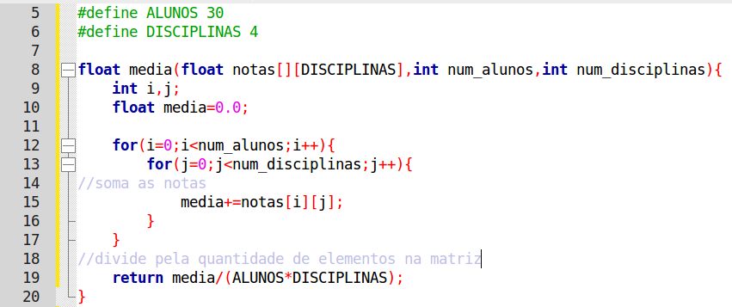
Cálculo da média das notas dos alunos

Slide 14
Manipulando uma matriz
i = 0
j = 0
media = 0,0 + 9,0 = 9,0
 | 0 | 1 | 2 | 3
0 | 9,0 | 7,8 | 6,9 | 8,5
1 | 10,1 | 7,5 | 9,2 | 8,2
2 | 8,1 | 8,2 | 8,5 | 9,0

Slide 15
Manipulando uma matriz
i = 0
j = 1
media = 9,0 + 7,8 = 16,8
 | 0 | 1 | 2 | 3
0 | 9,0 | 7,8 | 6,9 | 8,5
1 | 10,1 | 7,5 | 9,2 | 8,2
2 | 8,1 | 8,2 | 8,5 | 9,0

Slide 16
Manipulando uma matriz
i = 0
j = 2
media = 16,8 + 6,9 = 23,7
 | 0 | 1 | 2 | 3
0 | 9,0 | 7,8 | 6,9 | 8,5
1 | 10,1 | 7,5 | 9,2 | 8,2
... | ... | ... | ... | ...

Slide 17
Manipulando uma matriz
i = 0
j = 3
media = 23,7 + 8,5 = 32,2
 | 0 | 1 | 2 | 3
0 | 9,0 | 7,8 | 6,9 | 8,5
1 | 10,1 | 7,5 | 9,2 | 8,2
... | ... | ... | ... | ...

Slide 18
Manipulando uma matriz
i = 1
j = 0
media = 32,2 + 10,1 = 42,3
 | 0 | 1 | 2 | 3
0 | 9,0 | 7,8 | 6,9 | 8,5
1 | 10,1 | 7,5 | 9,2 | 8,2
... | ... | ... | ... | ...

Slide 19
Manipulando uma matriz
i = 1
j = 1
media = 42,3 + 7,5 = 49,8
 | 0 | 1 | 2 | 3
0 | 9,0 | 7,8 | 6,9 | 8,5
1 | 10,1 | 7,5 | 9,2 | 8,2
... | ... | ... | ... | ...

Slide 20
Manipulando uma matriz
i = 1
j = 2
media = 42,3 + 7,5 = 49,8
 | 0 | 1 | 2 | 3
0 | 9,0 | 7,8 | 6,9 | 8,5
1 | 10,1 | 7,5 | 9,2 | 8,2
... | ... | ... | ... | ...

Slide 21
Manipulando uma matriz
i = 1
j = 3
media = 49,8 + 8,2 = 58,0
 | 0 | 1 | 2 | 3
0 | 9,0 | 7,8 | 6,9 | 8,5
1 | 10,1 | 7,5 | 9,2 | 8,2
... | ... | ... | ... | ...

Slide 22
Desafios da semana
Como calcular a média das notas dos alunos utilizado apenas uma estrutura de repetição?
Como calcular a média das notas dos alunos sem utilizar estruturas de repetição?
Deve ser entregue na próxima aula.

Slide 23
#ficaadica
Dica 1: Podemos utilizar os operadores % e / para obter os índices do matriz.
Dica 2: Uma matriz é armazenada de maneira sequencial na memória RAM.
Aritmética de ponteiros!
Dica 3: Podemos utilizar recursão para calcular a média.

Slide 24
Próxima aula
Estrutura de dados heterogênea
Entender como funciona uma estrutura na linguagem C (struct)

Slide 25

Dúvidas?
E-mail: jdanielprf@gmail.com

Slide 26
Referências
FORBELLONE, A. L. V.; EBERSPÄCHER, H. F. Lógica de programação: A construção de algoritmos e estruturas de dados. Makron Books, 1999.
T.H. Cormen, C.E. Leiserson, R.L. Rivest, C. Stein, "Algoritmos - Teoria e Prática", Campus, 2002.

